Slide 1
Cимуляционные технологии в совершенствовании качества практической подготовки врача в КрасГМУ
Зав. кафедрой – центром симуляционных технологий
Таптыгина Елена Викторовна
27 января 2016 года

Slide 2
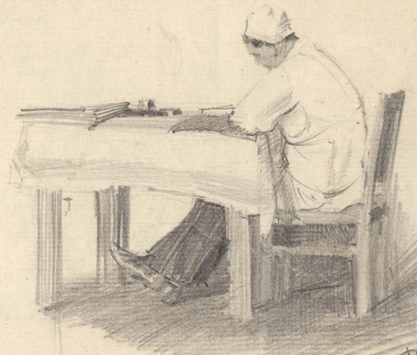
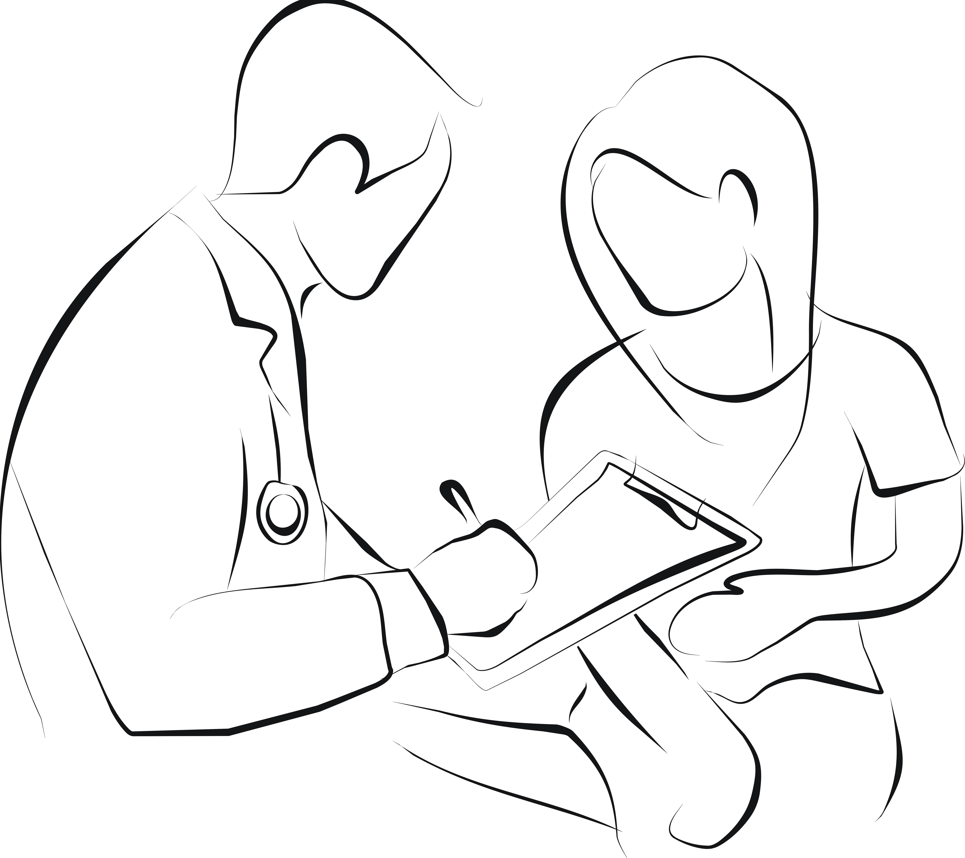
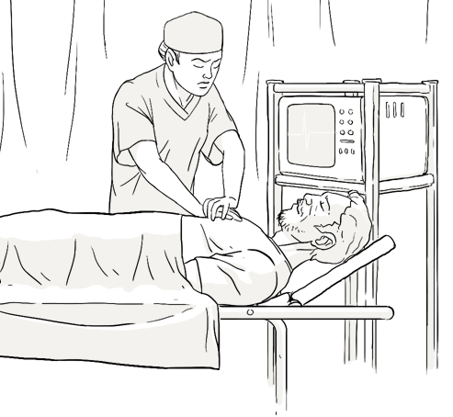
3 составных успешного формирования врача
С.П. Боткин: Научная работа для врача нужна, как насущный хлеб, без которого врач существовать решительно не в состоянии
Коммуникативная
компетентность врача
Практическая
подготовка врача
В.М. Бехтерев: Если больному после разговора с врачом не становится легче, то это не врач
Обучение с использованием симуляционных технологий как механизм повышения уровня безопасности пациентов и качества оказания медицинской помощи
27 января 2016 года

Slide 4
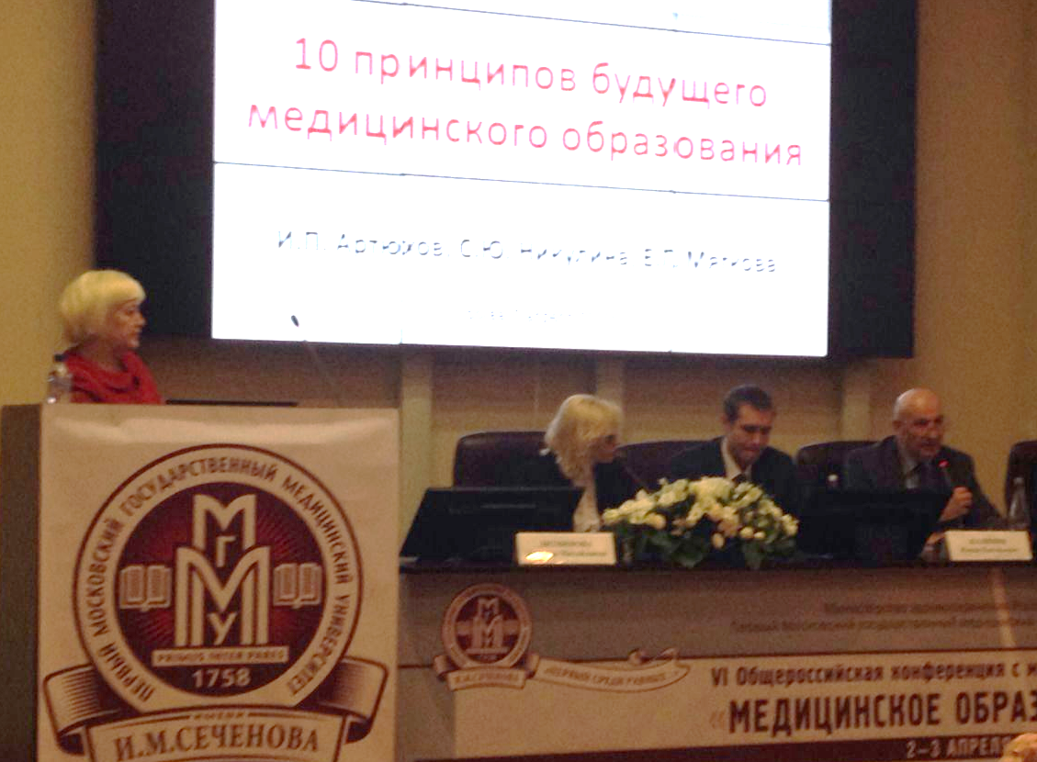
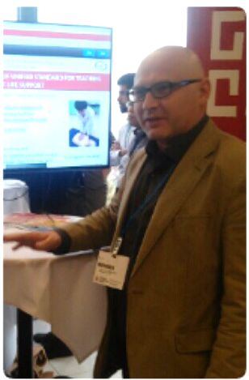
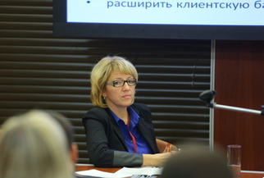
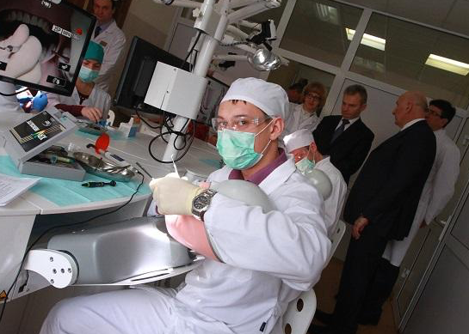
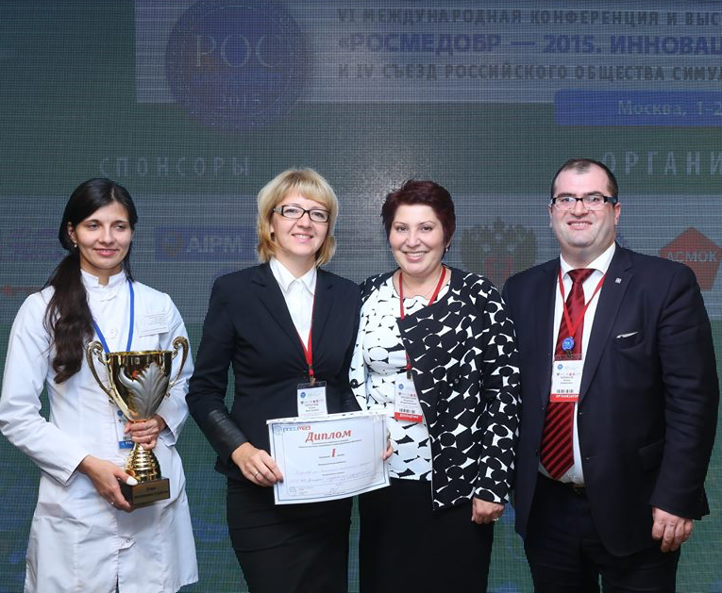
Открытие центра аккредитации
Участие во Всероссийских и международных конференциях

Slide 5
27 января 2016 года

Slide 6
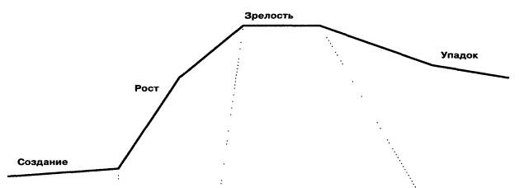
Жизненный цикл развития кафедры
БУДЕМ РАСТИ ВМЕСТЕ

Slide 7
Благодарю за внимание!
27 января 2016 года

